Slide 1
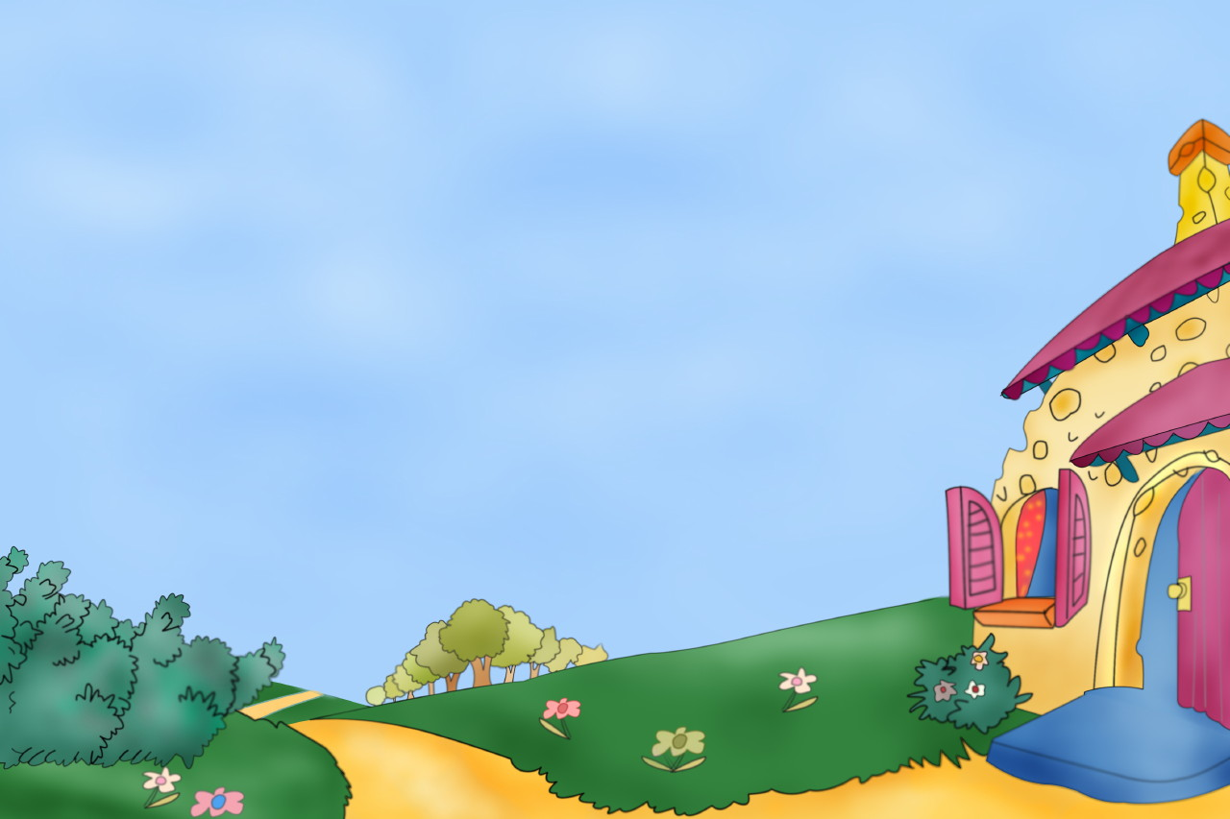
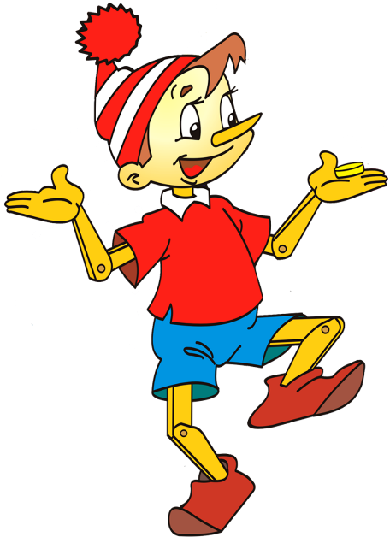
Изучаем экономику с Буратино.
«Сбережения и накопления. Денежная прибыль. Банк»

Slide 2
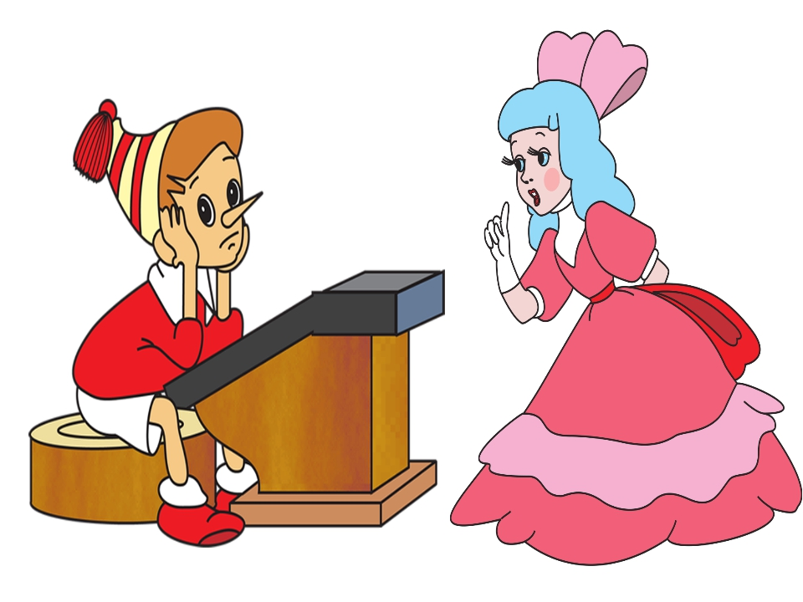
Дорогой Буратино! Мы снова встретились, чтобы поговорить о финансах. Надеюсь, что ты экономил и накопил деньги?- спросила Мальвина. «Конечно! Пока было лето, я собирал грибы и ягоды в лесу, продавал и накопил деньги. Теперь я смогу купить себе ноутбук! – ответил Буратино и показал свою копилку.

Slide 3
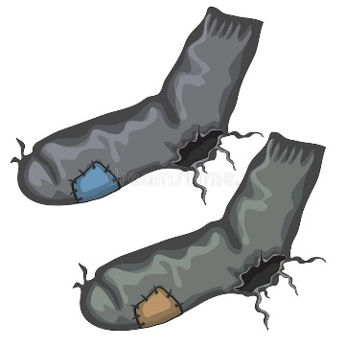
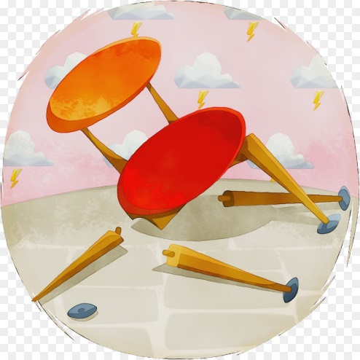
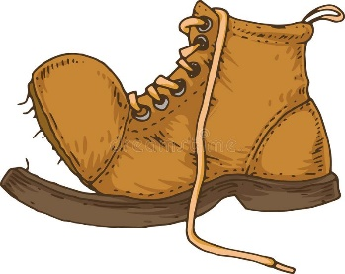
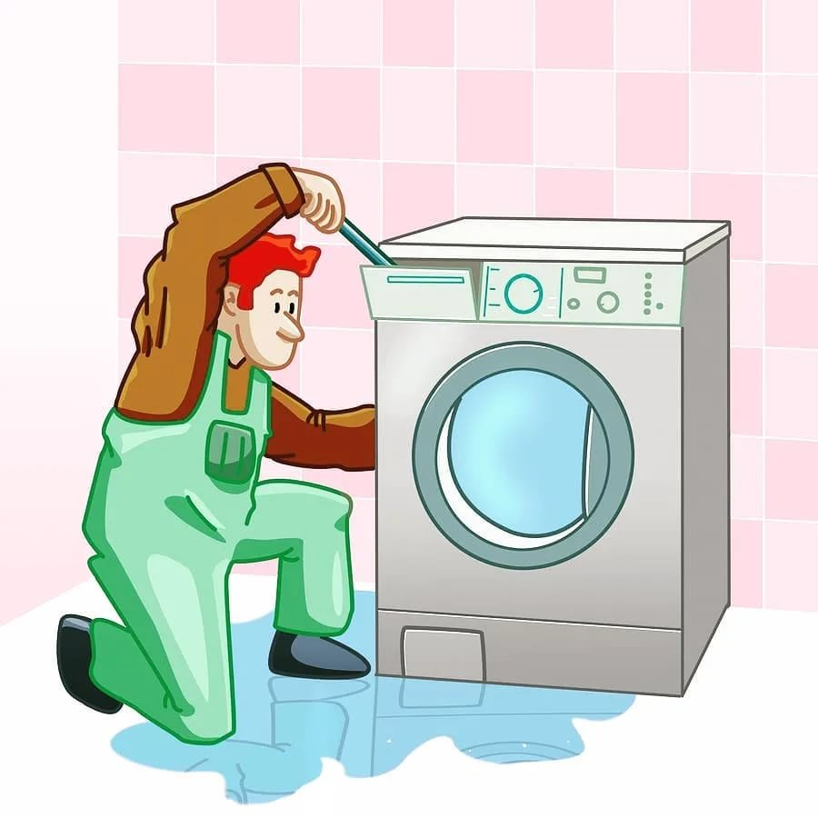
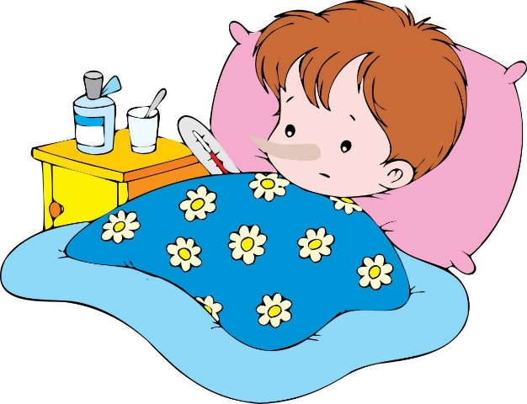
К сожалению, в этот раз мечта Буратино не исполнилась, так как у него появились незапланированные расходы. Подскажите какие?

Slide 4
Придётся устроиться на работу! Кем быть? – спросил Мальвину Буратино. А не хочешь ли ты , Буратино, работать в нашем театре?

Slide 5
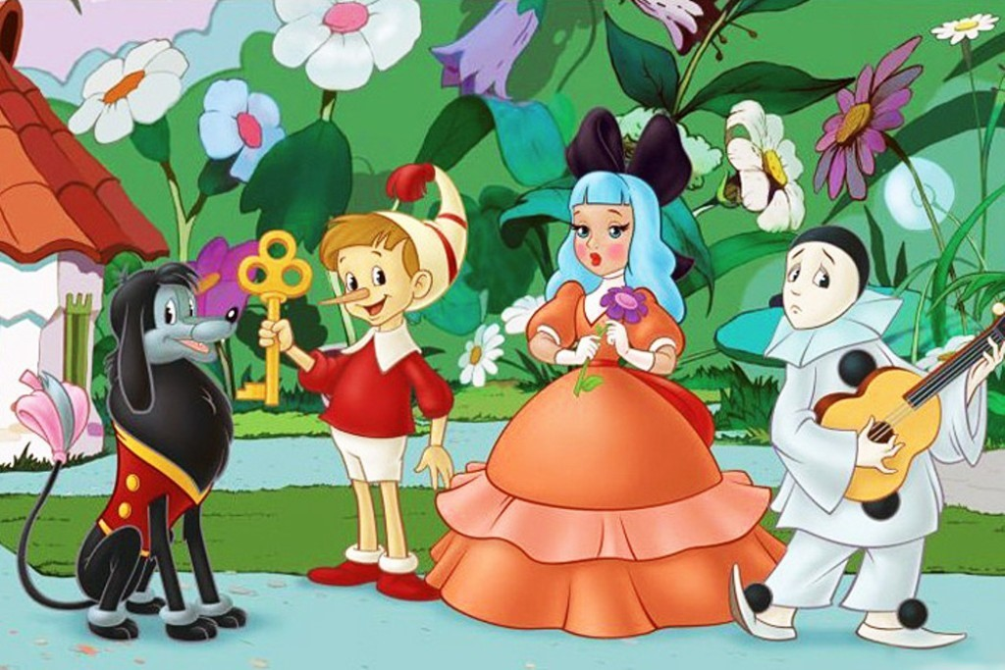
Я теперь работаю в театре, и заработал много денег!

Slide 6
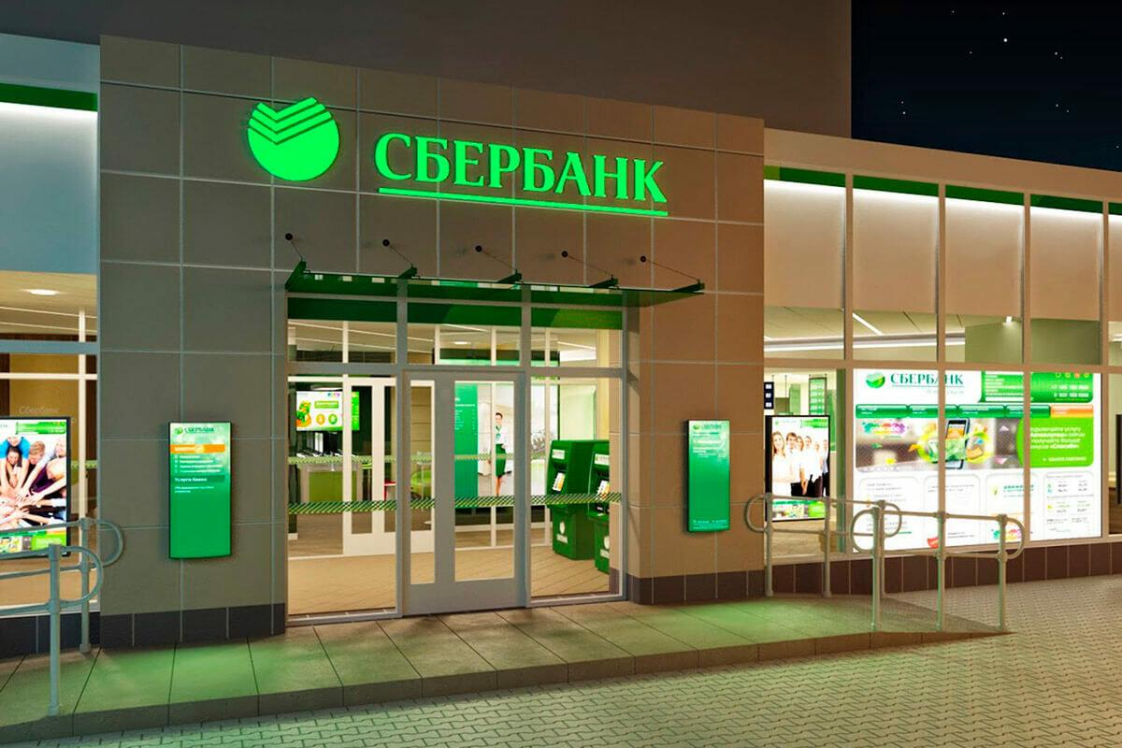
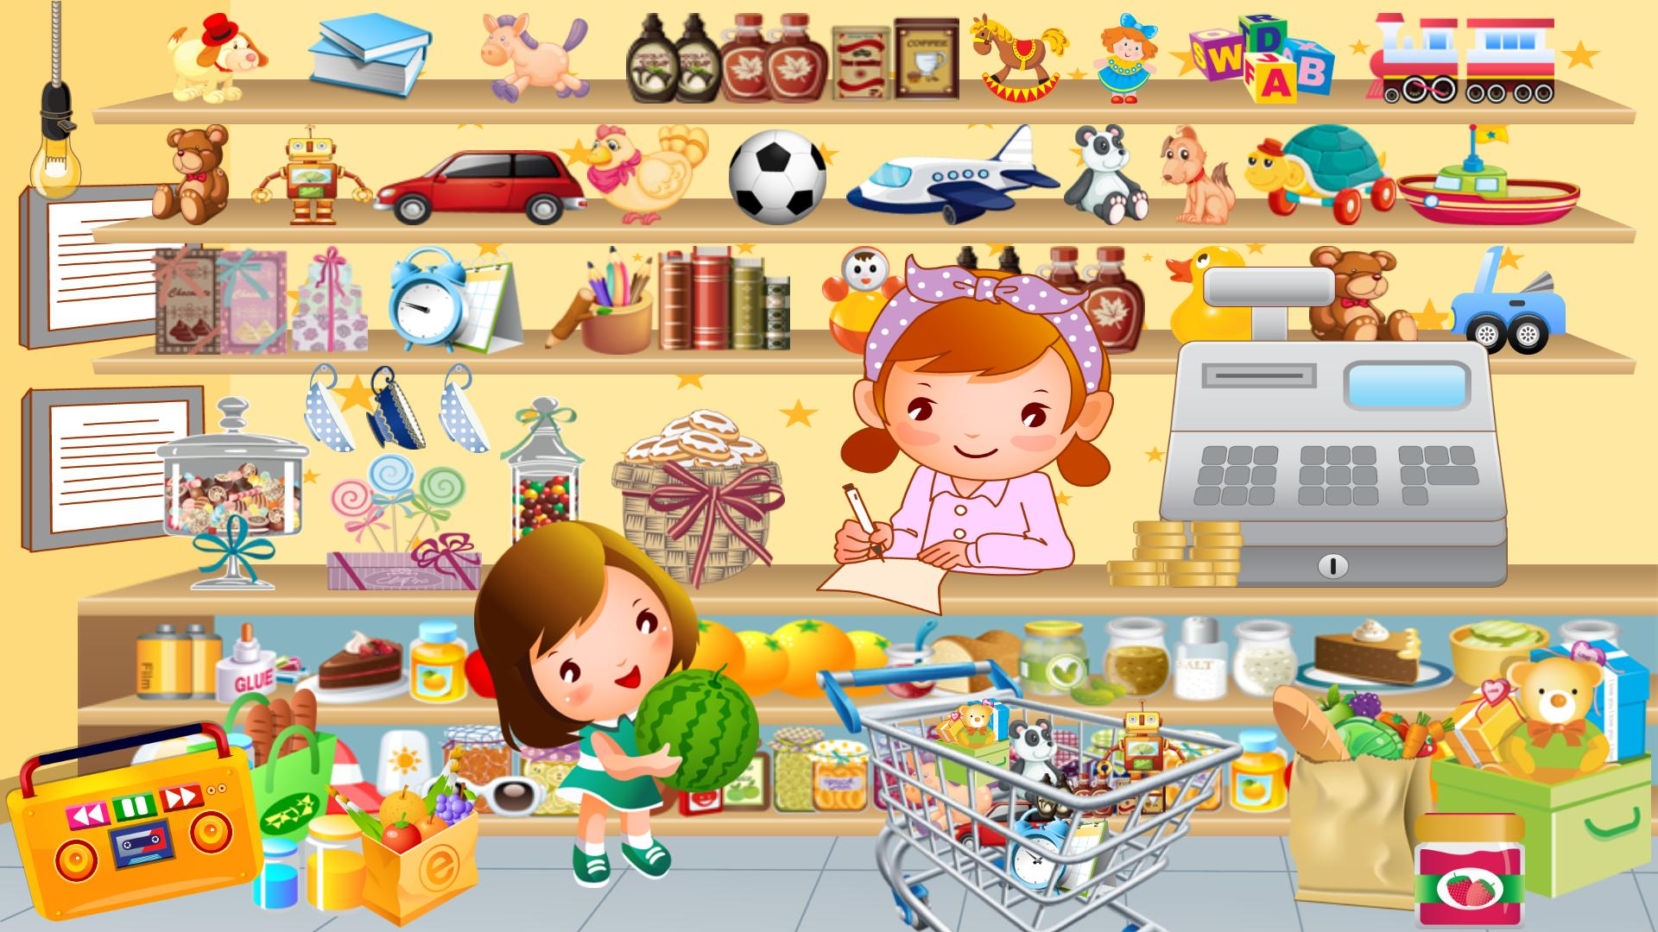
Как потратить деньги???
Может сделать покупки в магазине?
Может положить деньги в банк?
МАГАЗИН ИГРУШЕК
Может положить в копилку?

Slide 7
Буратино положил деньги в копилку! Через некоторое время посчитал, денег осталось столько, сколько положил!

Slide 8
Буратино положил деньги в банк, сделал вклад и через некоторое время получил прибыль!

Slide 9
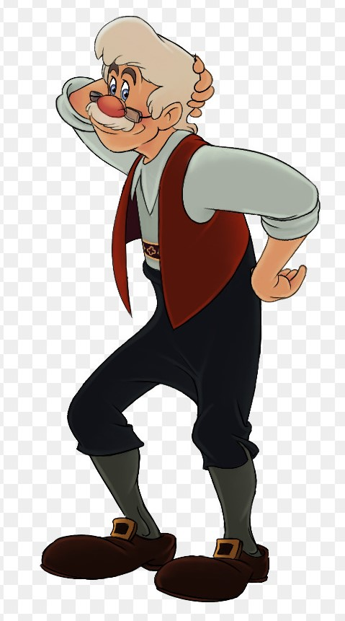
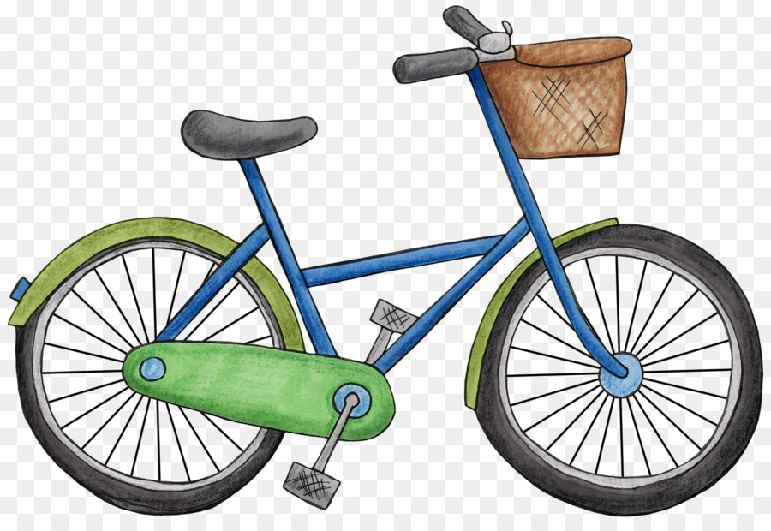
На заработанные деньги Буратино купил папе Карло много нужных вещей! Папа Карло гордится своим сыном!

Slide 10
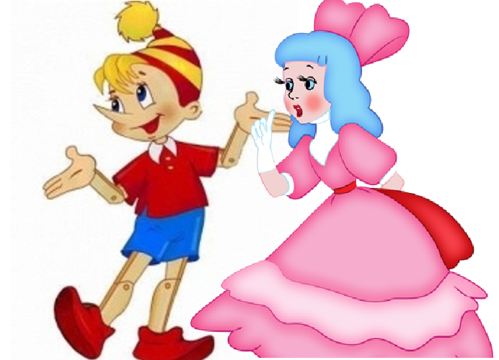
Дорогой Буратино! Теперь ты знаешь об истории появления денег, способах их зарабатывания и разумного их использования, о накоплении и сбережении. О потребностях, доходах и расходах семейного бюджета. О товарах и услугах, профессиях и рекламе. Никто тебя теперь не сможет обмануть. В пословице народная мудрость: «Век живи- век учись!»

